Slide 1

Connection Pooling in DIM
Project DataFabriek
Februari 2024

Slide 2
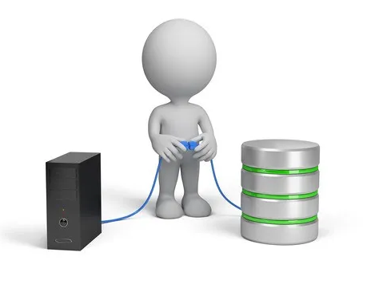
Default
Connection Pooling
Client / Applicatie serverkant
Connectivity driver features ! Aanpassen native IBM jdbc driver
Connection Pooling aan databasekant Oracle => DRCP

Slide 3
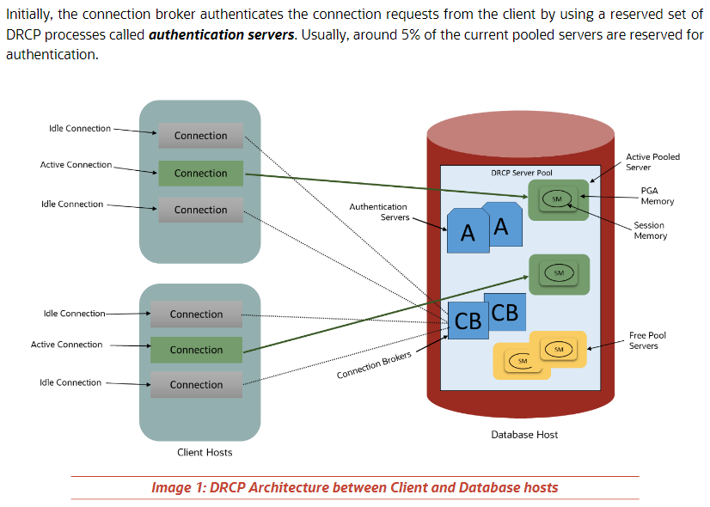
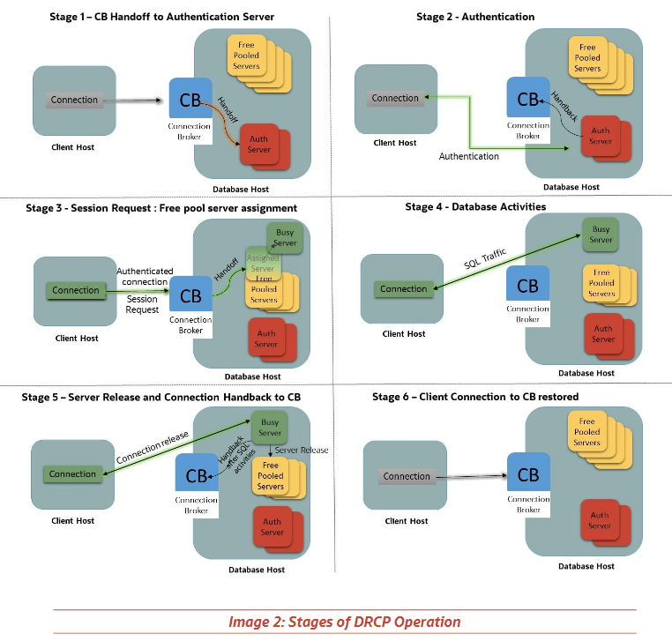
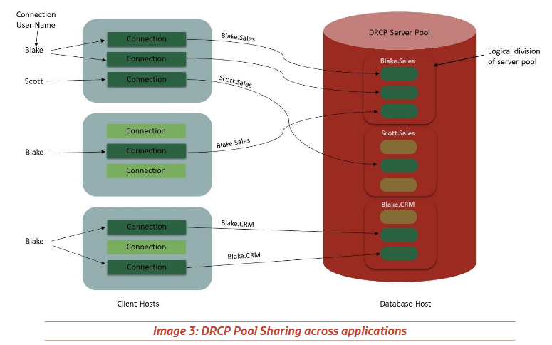
DRCP
Database Resident Connection Pooling - DWH - Confluence - TSC (uwv.nl)
Database Resident Connection Pooling (DRCP) is an Oracle Database feature Developed for environments requiring multiple connections with optimal database resource usage.

Slide 4
DRCP
Resultaten met prototype Datastage Master Bi App SMF_REFTEST origineel SMF
Connection Pooling DRCP stijl resultaten:
Authenticated Server pool o.b.v. 5 Datastage ETL engine schema !
Tijdwinst 2 minuten op een uur.
Brooker kan slechts beperkt aantal sessies in de wachtstand zetten.
Tsunami structuur wordt niet doorbroken (aktieve sessies, wait session, locked sessies en hooked sql sessie (non happy flow).
Details m.b.t. config vraag Robert.
Conclusies:
Datastage heeft geen middleware connection pooling en reageert o.a. door de job en sequence opbouw en metalinkage niet zoals voorspelt op de DRCP infrastructuur. Sessie handling niet veranderd. Server Pools inrichting en resource niet de juiste discriminator.
Architectuur besluit ? Waarom maakt de ETL Datastage Engine gebruik van meerdere schema’s ?
ETL standaard is 1 schema dat rules de database !

Slide 5
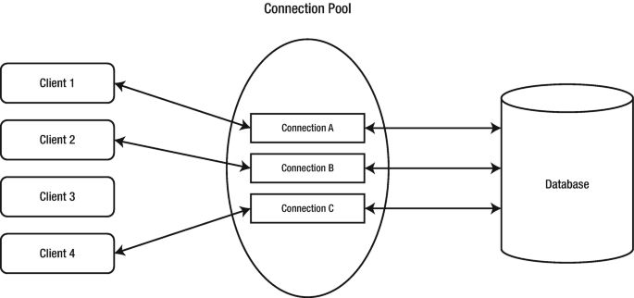
Connection Pooling aan Middleware kant = Datastage engine
Volgens IBM redbooks
1) ODBC en OCI call programming
2) JDBC driver programming
3) Sri heeft in breinstorm sessie aangeboden
2 te kunnen doen. JDBC driver is ook de betere
Connectie i.v.m. ODBC plus.
Runs zonder connection pooling Datastage sessies / uur / schema

Slide 6
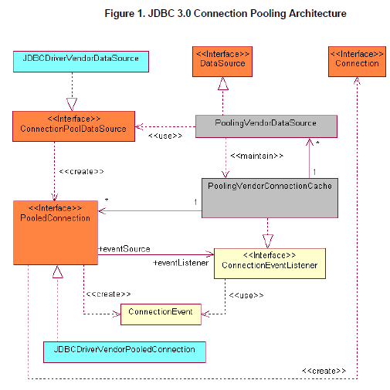
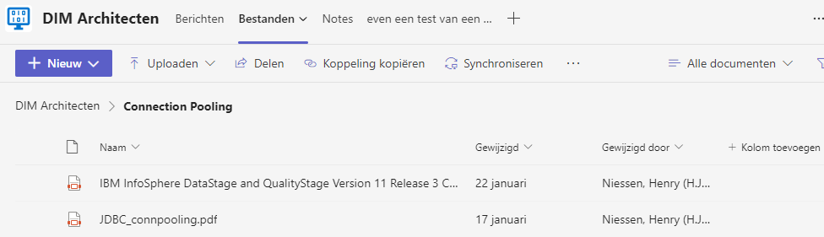
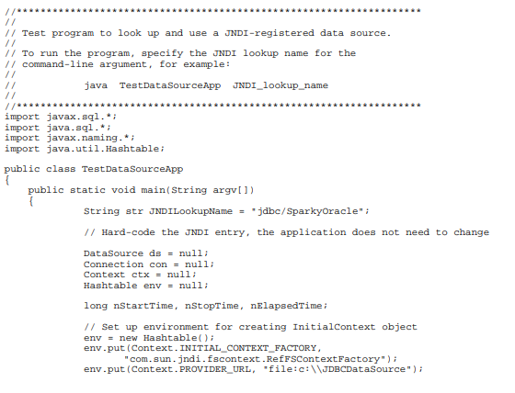
JDBC driver connection pool programming !

Slide 7
Invullen van requirements en andere afspraken met Sri
Meting Jos, Robert en Henry invullen van blanks en komen tot memo voor Chris. Liefst Maandag.
Levertijd Sri 6 maanden ! Wat ?

